Slide 1
SAĞLIK HİZMETLERİ ALANI VE DALLARI BÖLÜM TANITIMI
FINDIKLI MESLEKİ VE TEKNİK ANADOLU LİSESİ

Slide 2
SAĞLIK HİZMETLERİ ALANI DALLARI
HEMŞİRE YARDIMCILIĞI
EBE YARDIMCILIĞI
SAĞLIK BAKIM TEKNİSYENLİĞİ

Slide 3
ARANAN NİTELİKLER
ALANINDA DONANIM SAHİBİ
BU ALANDA ÇALIŞMAYA İSTEKLİ
SAĞLIK VE TEKNOLOJİK GELİŞMELERİ TAKİP EDEN
İNSAN VÜCUDUNU TANIYAN
İNSAN VE TOPLUM SAĞLIĞINI ÖNEMSEYEN
EMPATİ YAPABİLEN
EKİP ÇALIŞMASINA UYGUN
ETKİLİ İLETİŞİM YOLLARINI BİLEN
YARDIMSEVER
DOĞAYI VE ÇEVRE SAĞLIĞINI ÖNEMSEYEN
KİŞİSEL TEMİZLİĞİNE ÖZEN GÖSTEREN

Slide 4
ÇALIŞMA ALANLARI
DEVLET HASTANELERİ
ÖZEL HASTANELER
SAĞLIK OCAKLARI
DİSPANSERLER
BAKIMEVLERİ
DİĞER SAĞLIK KURULUŞLARI

Slide 5
DALLARA GİRİŞ KONTENJANLARI
HEMŞİRE YARDIMCILIĞI %30
EBE YARDIMCILIĞI %15 (SADECE KIZ ÖĞRENCİLER)
SAĞLIK BAKIM TEKNİSYENLİĞİ %55
BU KONTENJANLAR SAĞLIK BAKANLIĞI TARAFINDAN BELİRLENİR.

Slide 6
MESLEK LİSESİNDE OKUYAN ÖĞRENCİLER;
9. SINIFTA TÜM ÖĞRENCİLER ALAN VE DAL SEÇİMİ YAPARLAR
12. SINIFTA HAFTANIN 3 GÜNÜ HASTANELERDE STAJA GİDERLER, BECERİ EĞİTİMLERİNİ TAMAMLARLAR.

Slide 7
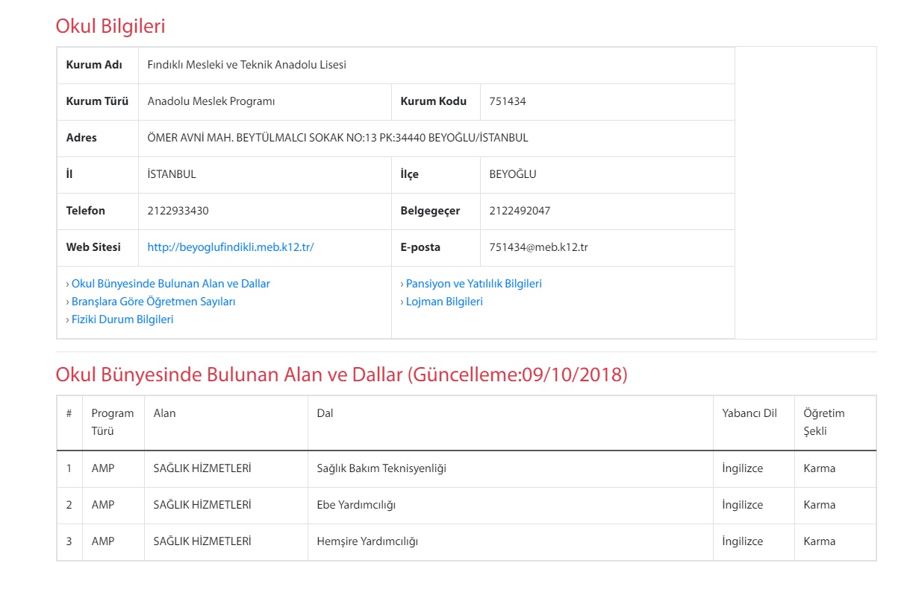

Slide 8
